Slide 1
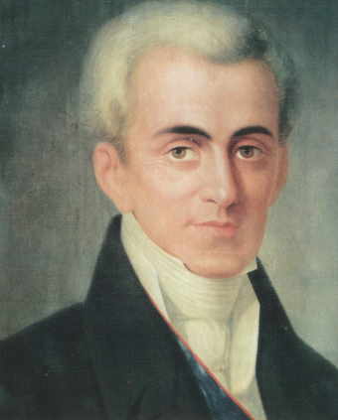
Ο ΙΩΑΝΝΗΣ ΚΑΠΟΔΙΣΤΡΙΑΣ ΚΑΙ ΤΟ ΕΡΓΟ ΤΟΥ

Slide 2
ΜΕ ΤΙ ΘΑ ΑΣΧΟΛΗΘΟΥΜΕ:
Θα γνωρίσουμε τον Ιωάννη Καποδίστρια και το έργο του.
Θα διαπιστώσουμε πώς οι διπλωματικές του ικανότητες συνέβαλαν στην ανάπτυξη του νέου ελληνικού κράτους.
Θα διαπιστώσουμε τη σημασία της μάχης στην Πέτρα της Βοιωτίας.
Θα παρουσιάσουμε στους συμμαθητές μας σημαντικά γεγονότα από την ιστορία μας.

